Slide 1

PROGRAM / KEGIATAN dinas Perikanan kabupaten buleleng
TAHUN 2019
DINAS PERIKANAN
KABUPATEN BULELENG

Slide 2
KEWENANGAN
DINAS PERIKANAN KABUPATEN BULELENG
  BERDASARKAN UU NOMOR 23 TAHUN 2014 TENTANG PEMERINTAHAN DAERAH, PENGELOLAAN LAUT MENJADI WEWENANG PEMERINTAH PROVINSI TERMASUK KEGIATAN KONSERVASI DAN PENGAWASAN SUMBERDAYA KELAUTAN
  PERMENKP RI NO. 26/PERMEN-KP/2016 TAHUN 2016 TENTANG PEDOMAN NOMENKLATUR PERANGKAT DAERAH DAN UNIT KERJA PADA PERANGKAT DAERAH PROVINSI DAN KABUPATEN/KOTA YANG MELAKSANAKAN URUSAN PEMERINTAHAN DI BIDANG KELAUTAN DAN PERIKANAN
  PERDA KABUPATEN BULELENG NO. 13 TAHUN 2016 TENTANG PEMBENTUKAN DAN SUSUNAN PERANGKAT DAERAH KABUPATEN BULELENG

Slide 3
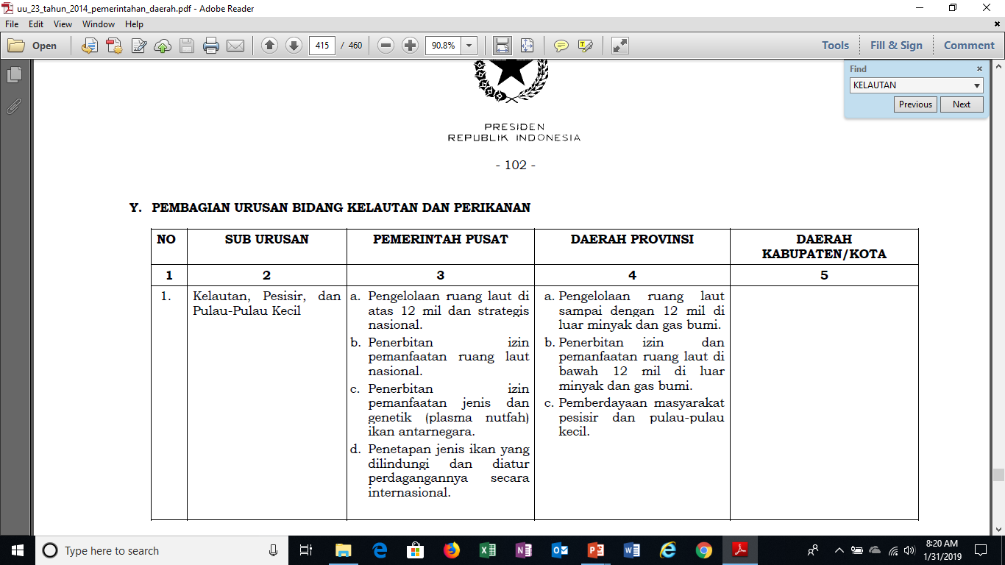
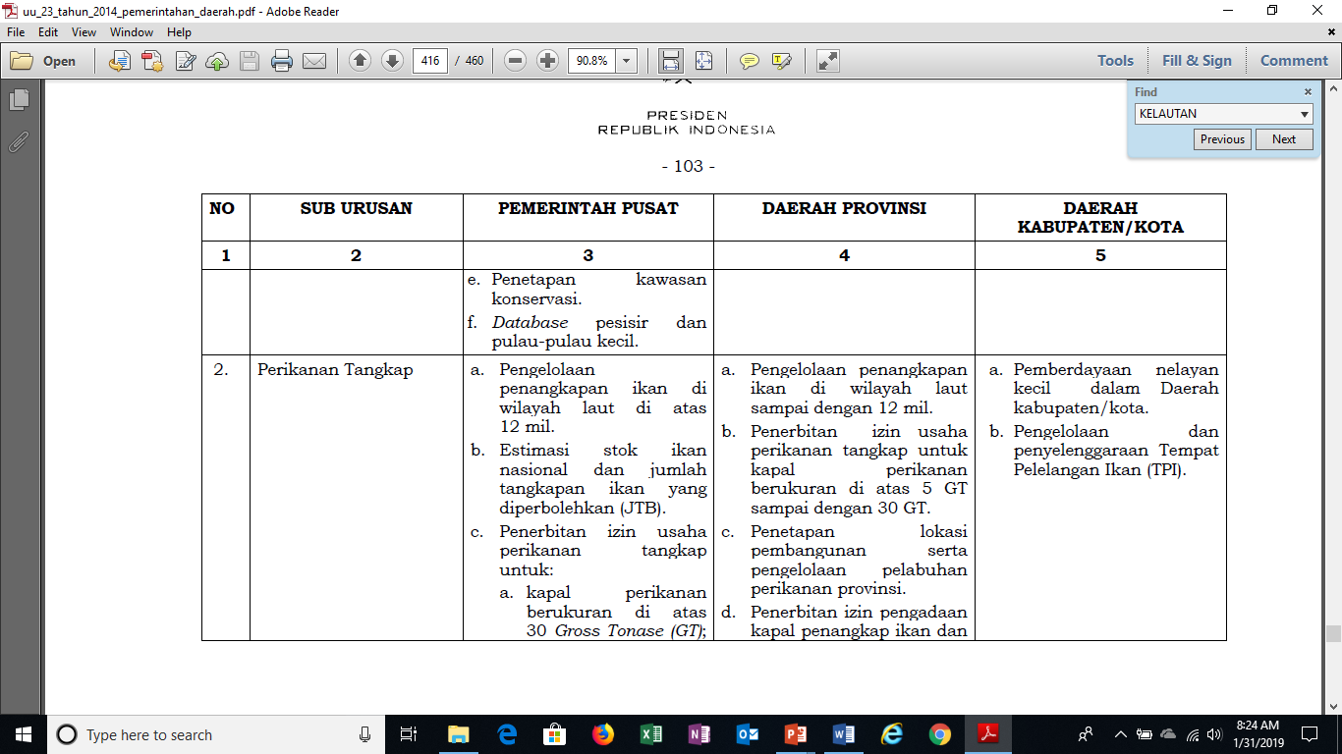
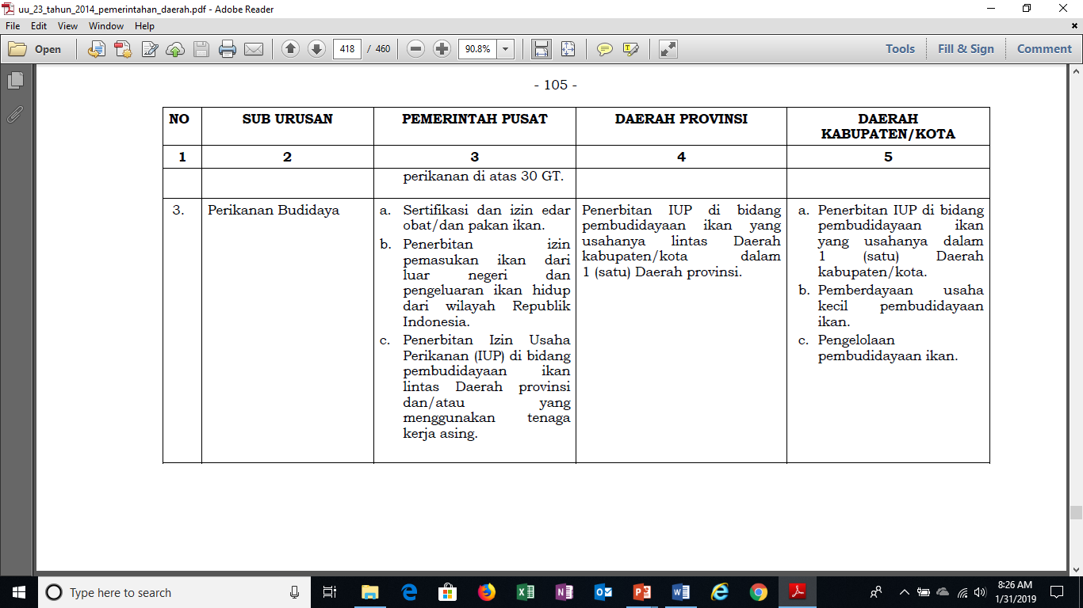
Lampiran UU 23 Tahun 2014

Slide 4
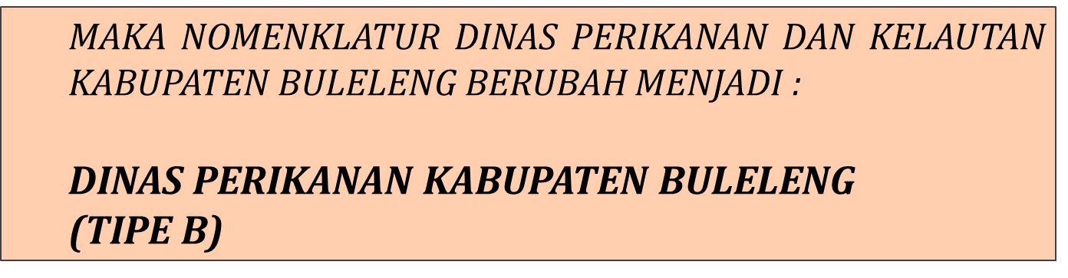
2017
  KEWENANGAN DINAS PERIKANAN KABUPATEN BULELENG
  PEMBERDAYAAN NELAYAN KECIL DAN USAHA KECIL PEMBUDIDAYAAN IKAN

Slide 5
TARGET RPJMD DAN RENSTRA DISKAN TAHUN 2019
NO | SASARAN STRATEGIS | INDIKATOR KINERJA | TARGET
1 | Meningkatnya produksi perikanan | Jumlah produksi perikanan budidaya | 3.480, 67 ton
 |  | Jumlah produksi perikanan Tangkap | 16.575, 64 ton
2 | Meningkatnya konsumsi ikan masyarakat | Tingkat konsumsi ikan masyarakat | 37,40 kg/kapita/tahun
3 | Meningkatnya SDM Masyarakat Perikanan | Cakupan bina kelompok perikanan | 20 kelompok
4 | Pengembangan Kawasan Perikanan | Jumlah sentra perikanan | 1 sentra

Slide 6
PROGRAM DAN KEGIATAN PRIORITAS DINAS PERIKANAN
KABUPATEN BULELENG
PROGRAM
1 | Program Pengembangan Budidaya Perikanan
2 | Program Pengembangan Perikanan Tangkap
3 | Program Pengelolaan dan Pemasaran Produksi Perikanan
4 | Program Pemberdayaan Masyarakat Perikanan
5 | Program Pengembangan Kawasan Budidaya Perikanan
6 | Program Informasi Pembangunan Daerah
Prioritas
Penunjang
Pengembangan Sarana Prasarana Perikanan Budidaya
Kegiatan Prioritas
2. Pengembangan Sarana dan Prasarana Perikanan Tangkap
3. Pemantapan Pemasaran Produksi Perikanan

Slide 7
PROGRAM / KEGIATAN DINAS PERIKANAN
TAHUN 2019
    PROGRAM / KEGIATAN DINAS PERIKANAN KABUPATEN BULELENG :
    11 PROGRAM DAN 39 KEGIATAN
    TERDIRI DARI 6 PROGRAM PRIORITAS, 17 Kegiatan DAN SELEBIHNYA ADALAH PROGRAM SEKRETARIAT (5 Program, 22 Kegiatan)

Slide 8
PROGRAM / KEGIATAN PRIORITAS DINAS PERIKANAN
TAHUN 2019
1) PROGRAM PENGEMBANGAN BUDIDAYA PERIKANAN
Pembinaan dan Pengembangan Perikanan Budidaya
Pengembangan Sarana Prasarana Perikanan Budidaya
Pembinaan dan Pengembangan Pembenihan Ikan
Penangulangan,Pengendalian Hama Penyakit Ikan dan Lingkungan
Pengembangan Bibit Unggul Ikan Air Tawar
2) PROGRAM PENGEMBANGAN PERIKANAN TANGKAP
Pengembangan Sarana dan Prasarana Perikanan Tangkap
Pemeliharaan Rutin / Berkala Tempat Pelelangan Ikan
3) PROGRAM PENGELOLAAN DAN PEMASARAN PRODUKSI PERIKANAN
Pengembangan dan Penatausahaan Perikanan
Kajian Pengelolaan dan Pemasaran Produksi Perikanan
  Pembinaan dan Pengolahan /Mutu Hasil Perikanan
  Pemantapan Pemasaran Produksi Perikanan
4) PROGRAM PEMBERDAYAAN MASYARAKAT PERIKANAN
Peningkatan Sumberdaya Masyarakat Perikanan
Evaluasi dan Supervisi Sumberdaya Masyarakat Perikanan
Pembinaan dan Penumbuhan Kelompok Masyarakat Perikanan
Penyiapan Informasi Teknologi Perikanan dan Kemitraan

Slide 9
PROGRAM / KEGIATAN PRIORITAS DINAS PERIKANAN
TAHUN 2019
5) PROGRAM PENGEMBANGAN KAWASAN BUDIDAYA PERIKANAN
Pengembangan dan Penataan Kawasan Perikanan Darat
6) PROGRAM INFORMASI PEMBANGUNAN DAERAH
Penyelenggaraan Pameran / Pawai Pembangunan

Slide 10
RANCANGAN BELANJA TAHUN 2019
NO | URAIAN | PAGU
1 | BELANJA TIDAK LANGSUNG | 3.854.063.000
NO | URAIAN | PAGU | BELANJA PEGAWAI | BELANJA BARANG / JASA | BELANJA MODAL
2 | BELANJA LANGSUNG | 4.675.488.000 | 428.434.200 | 4.071.503.550 | 175.550.250
SUMBER DANA BELANJA LANGSUNG
NO | SUMBER DANA | PAGU
1 | DAU | 1.000.000.000
2 | PAD | 1.500.000.000
3 | SDA PERIKANAN | 983.593.000
4 | DAK KELAUTAN DAN PERIKANAN | 1.120.895.000
5 | BHP PROV BBKB | 71.000.000

Slide 11
POSTUR ANGGARAN TAHUN 2019
NO | PROGRAM | ANGGARAN (Rp)
1 | PELAYANAN DAN ADMINISTRASI PERKANTORAN | 1.334.203.178
2 | PENINGKATAN SARANA DAN PRASARANA APARATUR | 193.532.000
3 | PENINGKATAN KAPASITAS SUMBERDAYA APARATUR | 6.000.000
4 | PENINGKATAN PENGEMBANGAN SISTEM PELAPORAN DAN CAPAIAN KINERJA DAN KEUANGAN | 210.340.000
5 | PERENCANAAN ANGGARAN SKPD | 107.008.000
6 | INFORMASI PEMBANGUNAN DAERAH | 54.100.000
7 | PENGEMBANGAN BUDIDAYA PERIKANAN | 765.187.750
8 | PENGEMBANGAN PERIKANAN TANGKAP | 1.109.233.750
9 | PENGEMBANGAN KAWASAN BUDIDAYA PERIKANAN | 66.259.500
10 | PEMBERDAYAAN MASYARAKAT PERIKANAN | 471.785.822
11 | PENGELOLAAN DAN PEMASARAN PRODUKSI PERIKANAN | 357.838.000

Slide 12
Pembangunan sektor perikanan kabupaten buleleng tahun 2019

Slide 13
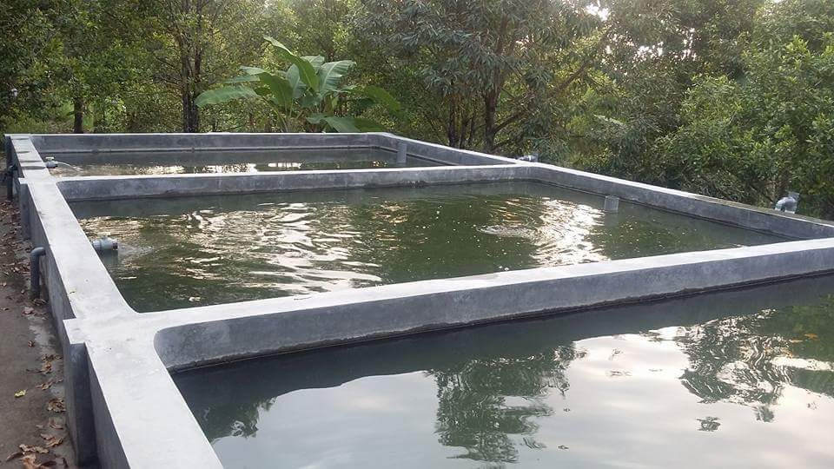
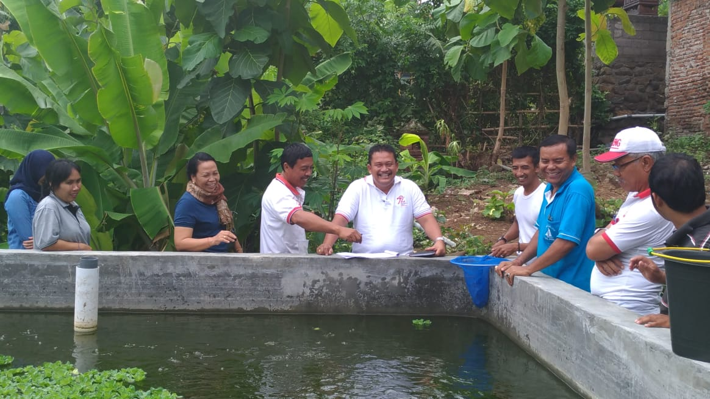
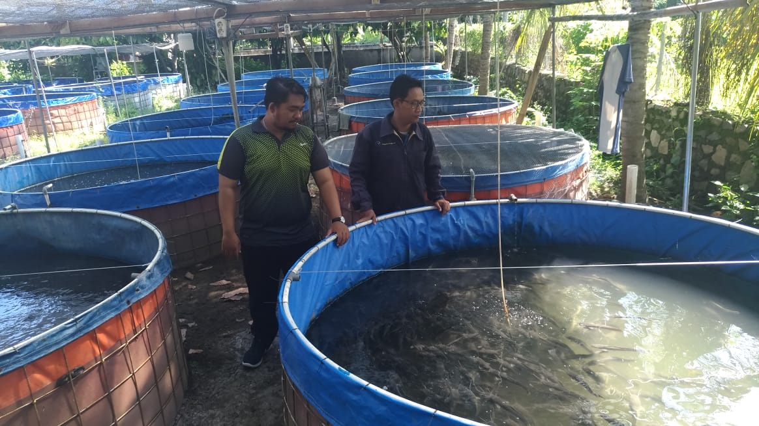
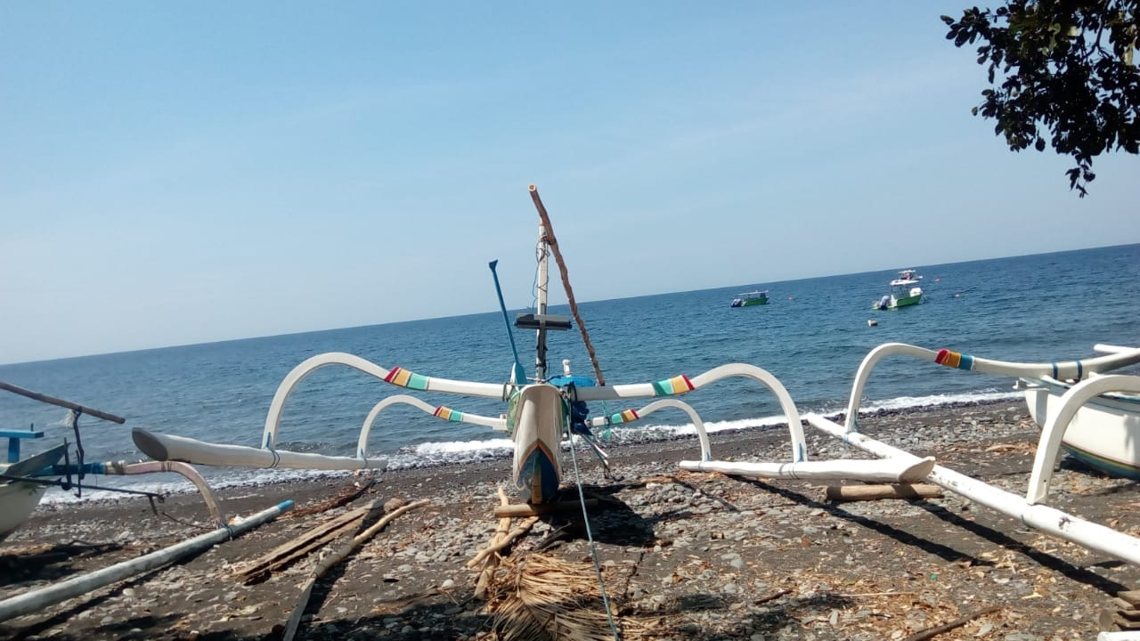
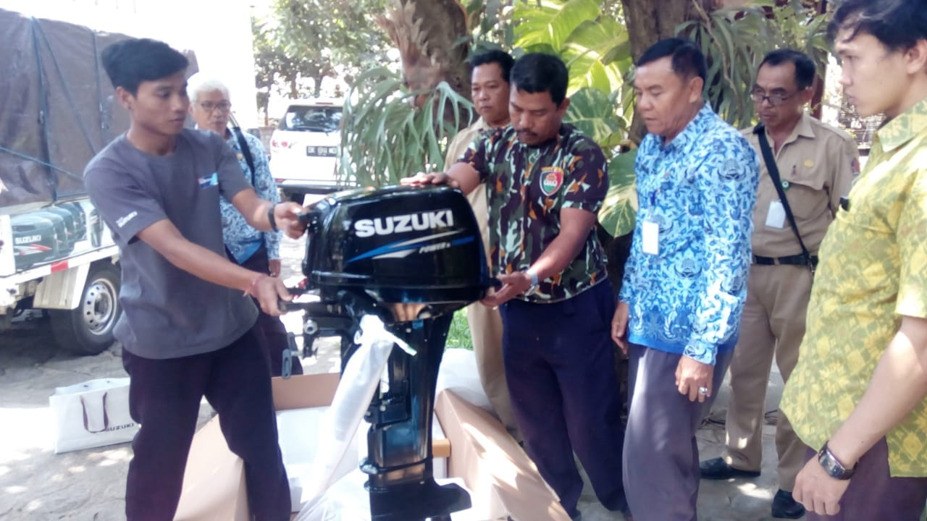
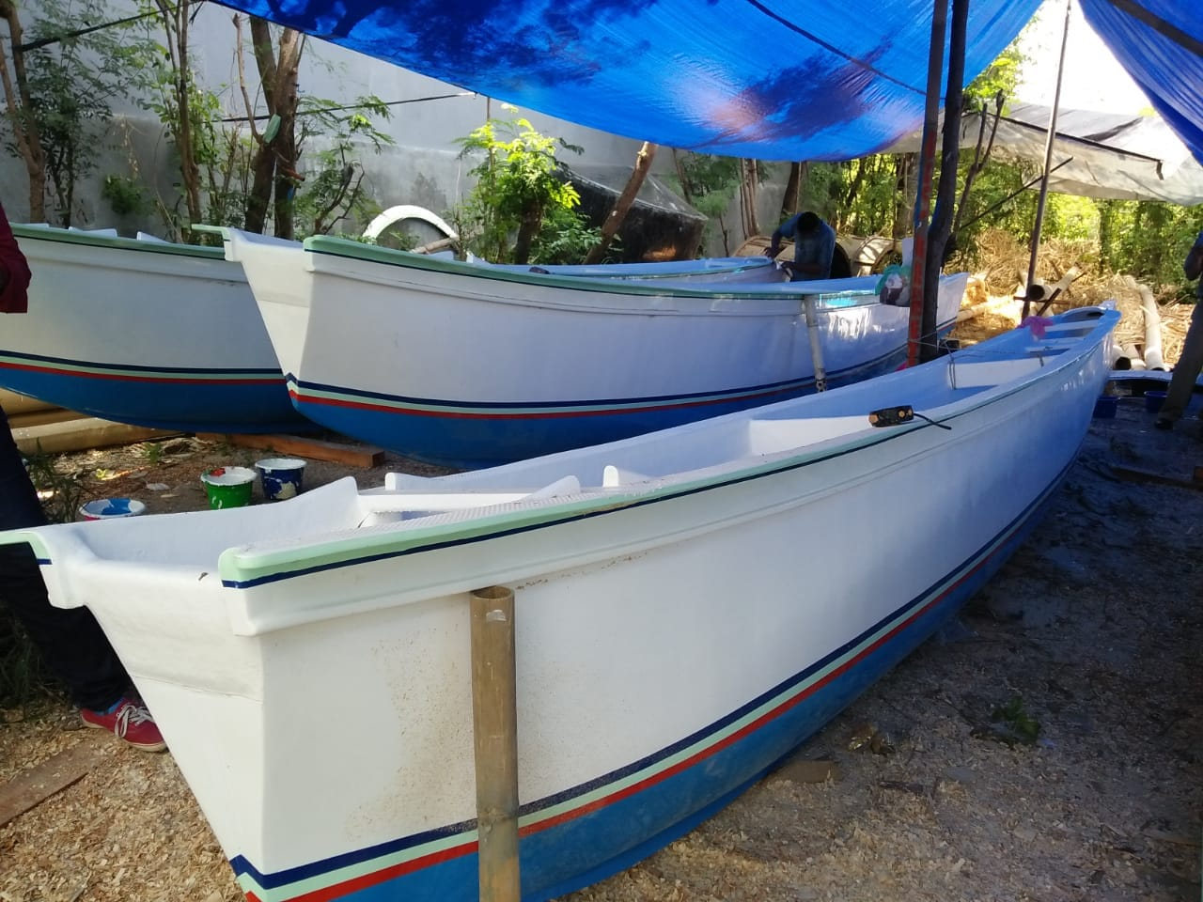
Pengembangan Sarana Prasarana Perikanan Budidaya
Pengembangan Sarana dan Prasarana Perikanan Tangkap

Slide 14
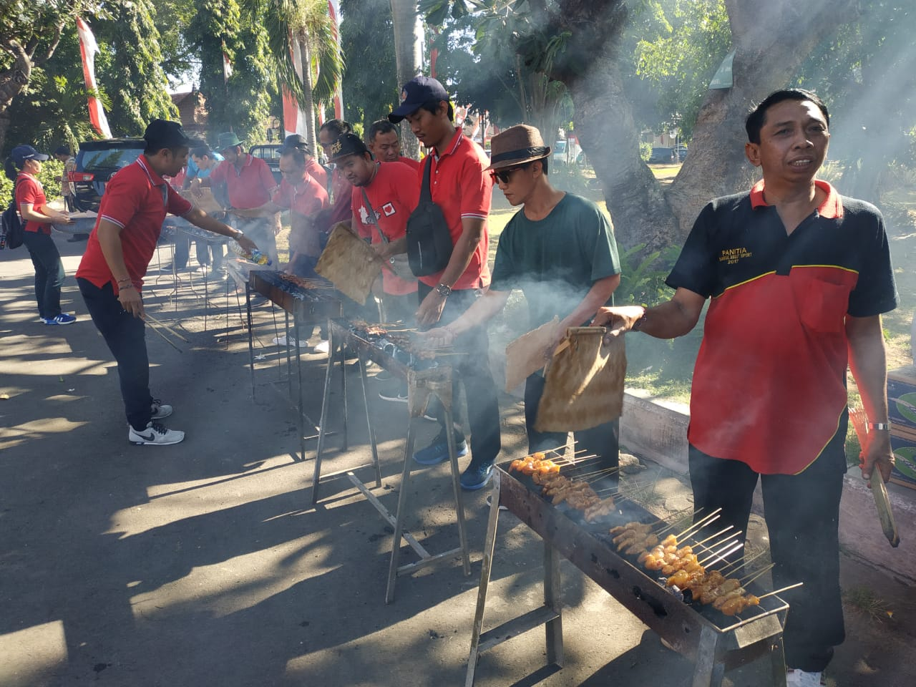
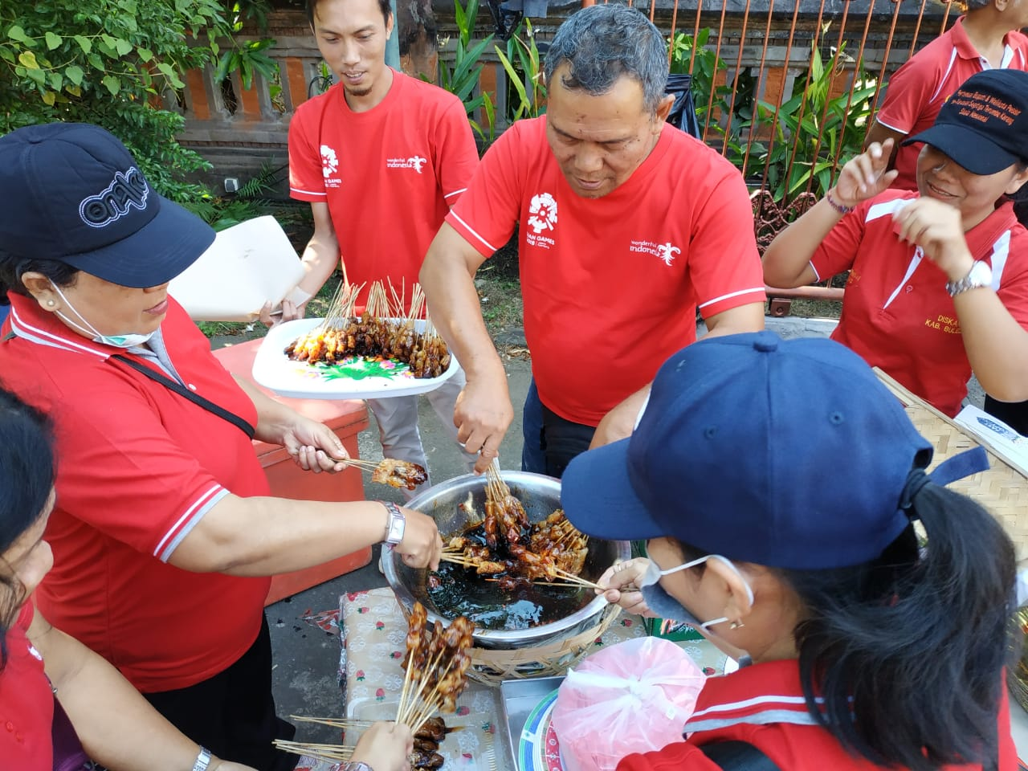
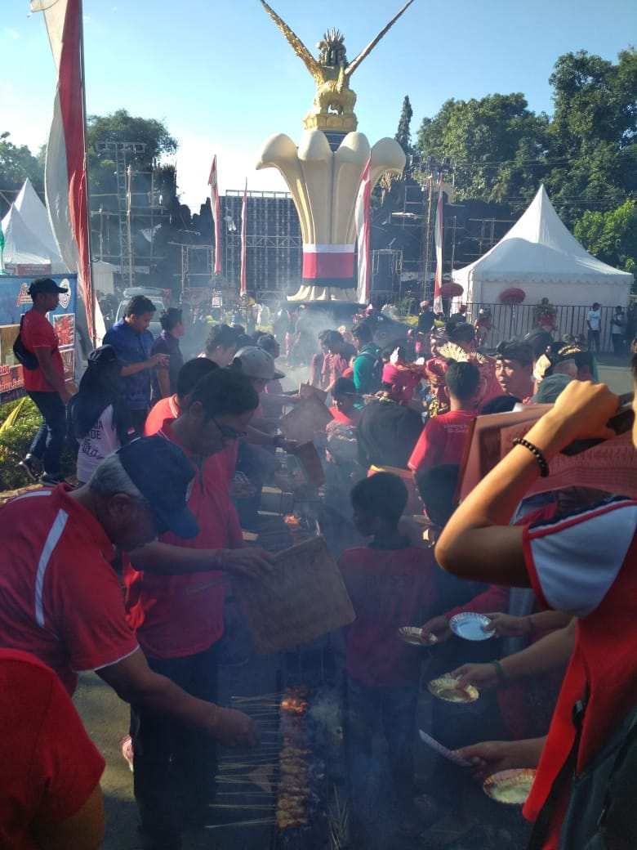
GEMARIKAN
(Gerakan Memasyarakatkan Makan Ikan)

Slide 15
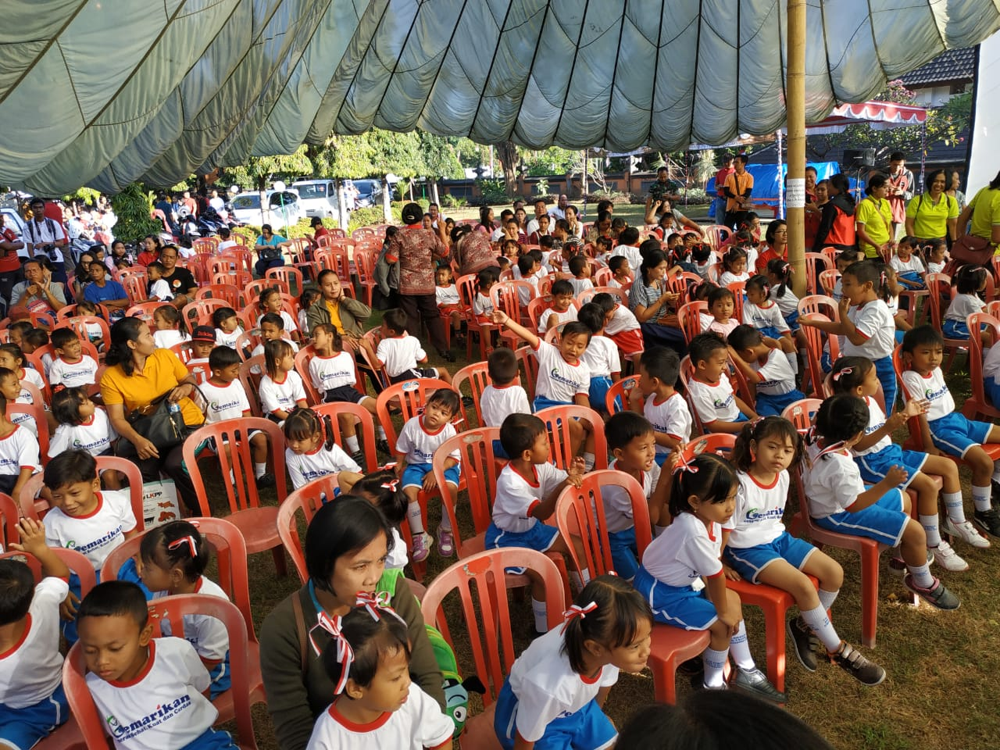
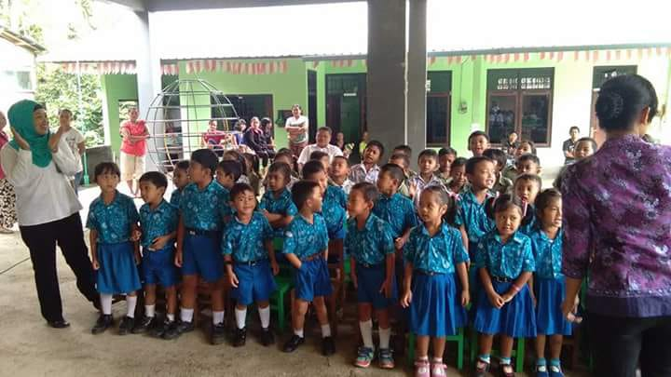
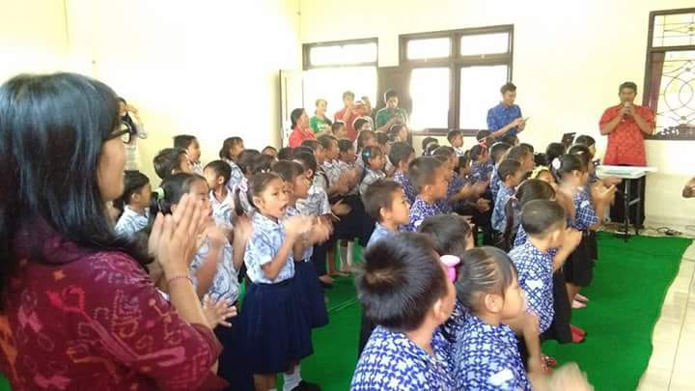
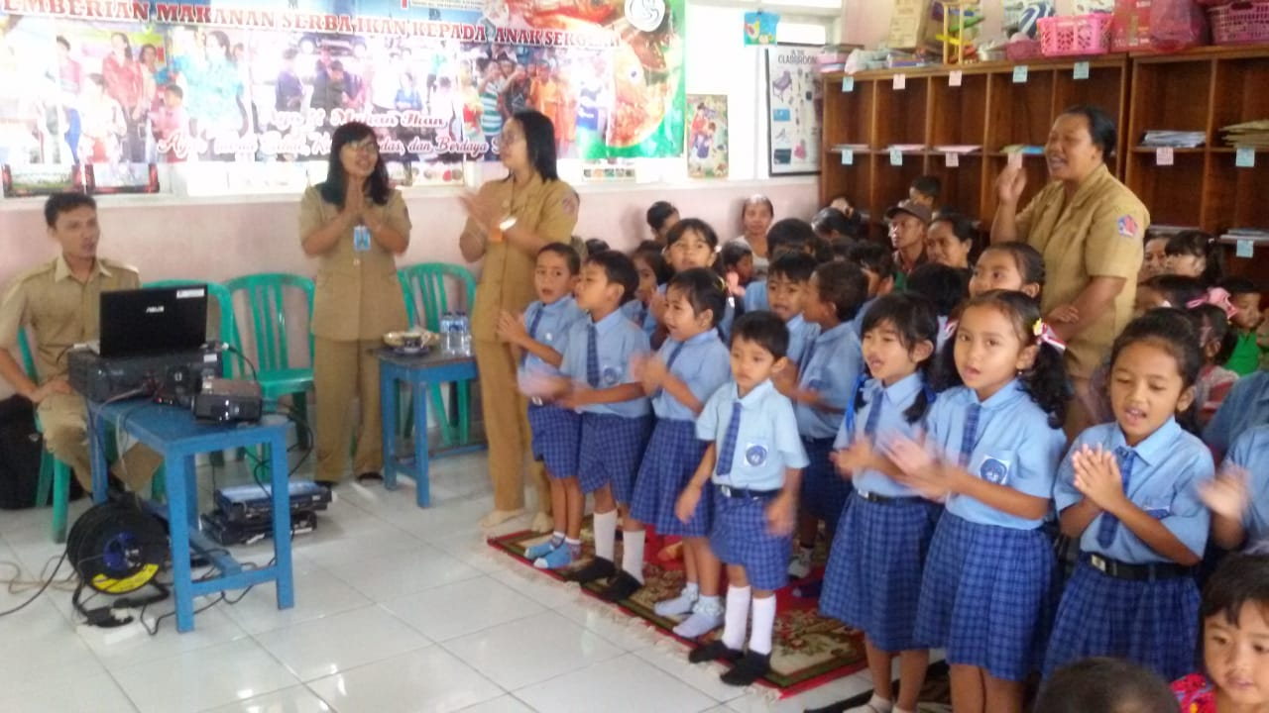
GEMARIKAN yang menyasar anak-anak sekolah (TK, SD)

Slide 16
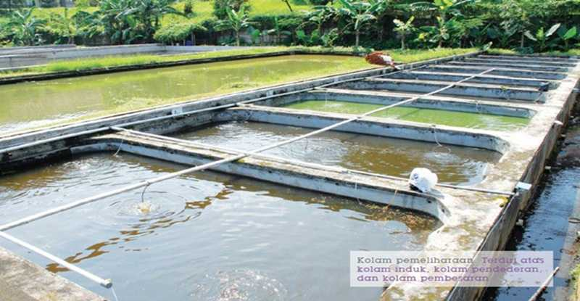
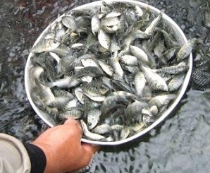
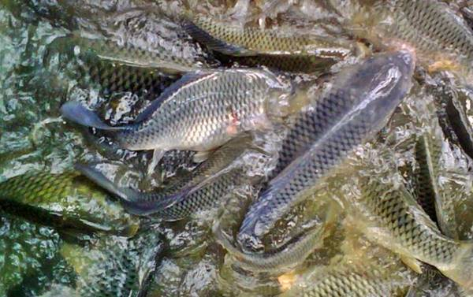
Standar Mutu
OPTIMALISASI SEKTOR PERIKANAN BUDIDAYA
OPTIMALISASI BUDIDAYA NILA
Jangka Panjang (fokus):
Intensifikasi dan ekstensifikasi pembenihan serta penggelondongan nila dan pembesaran nila (kolam-minapadi) sebagai salah satu komoditas unggulan daerah
Meningkatkan tata kelola perbenihan, khususnya BPI Ringdikit sebagai salah satu penghasil PAD

Slide 17
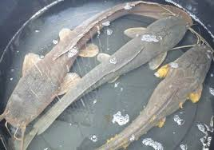
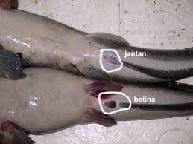
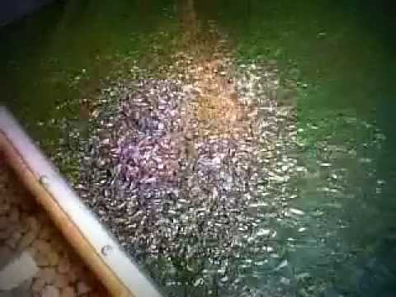
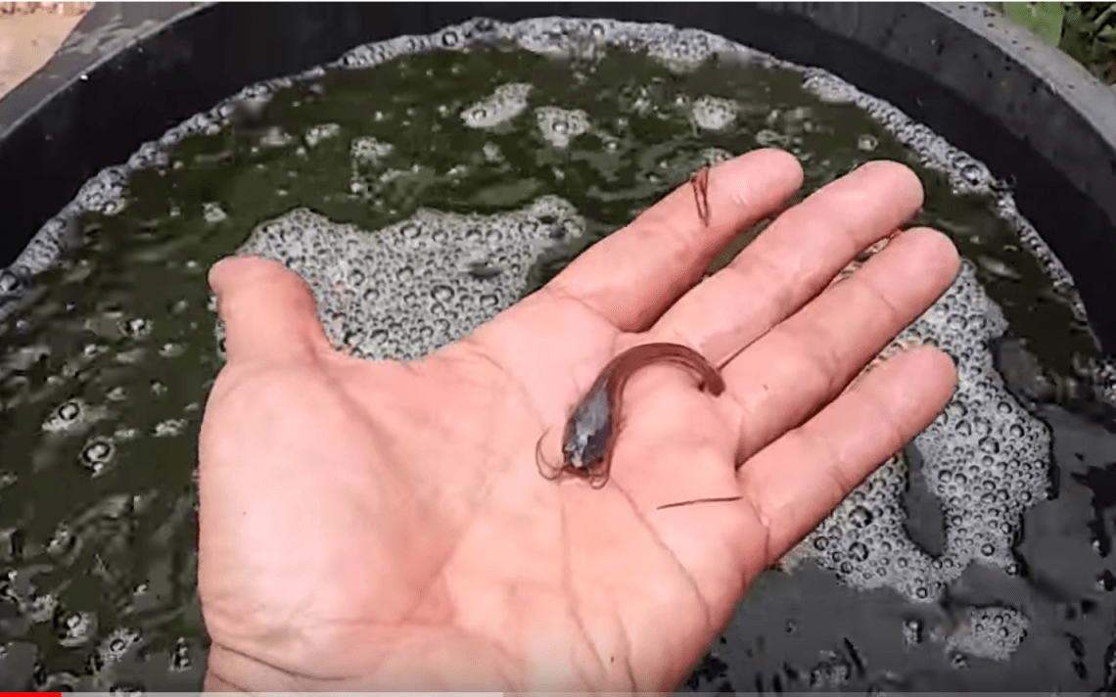
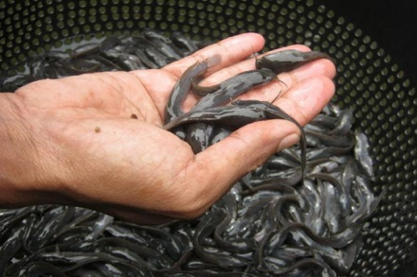
Standar Mutu
OPTIMALISASI SEKTOR PERIKANAN BUDIDAYA
OPTIMALISASI BUDIDAYA LELE
Fokus pada pembenihan dan pembesaran (metoda bioflok)
Dilaksanakan dengan:
Membangun sentra-sentra pembenihan di 2 wilayah utama
Wilayah Barat, pusat di BPI Sanggalangit
  Wilayah Tengah, pusat di Temukus, Ambengan,
Kondisi saat ini:
BPI Sangalangit – untuk tahun 2019 sudah dianggarkan untuk kaji terap pembenihan lele. Dilaksanakan di semester 1/ 2019
  Untuk wilayah tengah, kondisi UPR sudah tidak optimal, perlu dilakukan upaya-upaya untuk optimalisasi khususnya dari segi indukan dan teknologi pembenihan.

Slide 18
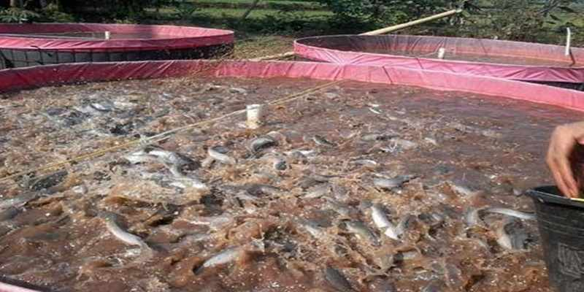
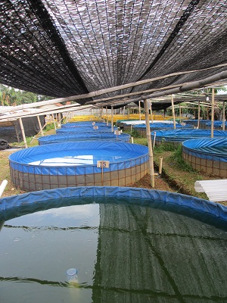
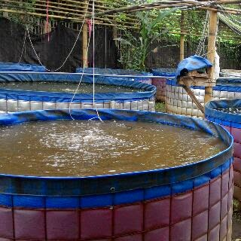
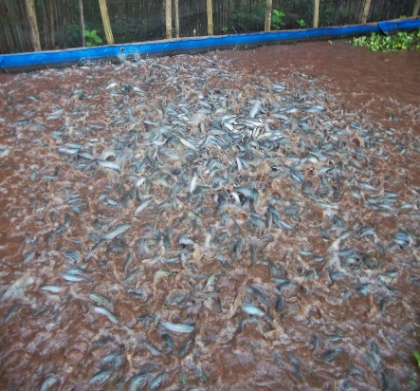
Standar Mutu
OPTIMALISASI SEKTOR PERIKANAN BUDIDAYA
OPTIMALISASI BUDIDAYA LELE
Membangun sentra-sentra pembesaran lele dan mengoptimalisasi kelompok dan pelaku usaha yang telah ada di 3 wilayah utama:
Wilayah Barat: Gerokgak, Seririt, Busungbiu.
  Wilayah Tengah: Banjar, Buleleng, Sukasada
  Wilayah Timur: Sawan, Kubutambahan, Tejakula
Kondisi saat ini:
Beberapa kelompok telah mendapatkan bantuan sarana prasarana pembesaran berupa kolam bioflok, namun perlu ditambah dan dioptimalisasi terkait dengan teknologi pembesaran

Slide 19
Standar Mutu
Kegiatan perikanan yang berhubungan dengan masyarakat di Tahun 2019
Perikanan Tangkap
Pengadaan sarana perikanan tangkap berupa jukung < 3 GT, alat tangkap dan alat bantu penangkapan ikan di Kegiatan Pengembangan Sarana dan Prasarana Perikanan Tangkap
9 Paket yang diberikan ke 9 KUB yang tersebar di Kabupaten Buleleng (Pacung, Bondalem, Kampung Baru, Kubutambahan, Sumberklampok, Celukanbawang, Pemuteran) dengan pagu Rp. 787.500.000
Pembinaan KUB, pendampingan Kartu Nelayan dan KUSUKA, termasuk pelaksanaan lomba dayung di Twin Lake Festival dengan pagu Rp. 296.903.750
Perikanan Budidaya
Pengadaan Paket Percontohan Budidaya Patin di Kolam di Kegiatan Pengembangan Sarana dan Prasarana Perikanan Budidaya
2 Paket yang diberikan ke 2 Pokdakan yaitu di Desa Pegayaman dan Desa Suwug, dengan pagu Rp. 117.700.000
Pembinaan Pokdakan terkait CBIB (Cara Budidaya Ikan yang Baik) dan pengembangan perikanan budidaya termasuk pelaksanaan lomba mancing di Twin Lake Festival, dengan pagu Rp. 114.180.000

Slide 20
Kegiatan perikanan yang berhubungan dengan masyarakat di Tahun 2019
Standar Mutu
GEMARIKAN
Penyelenggaraan Gerakan Memasyarakatkan Makan Ikan (GEMARIKAN) di Kegiatan Pemantapan Pemasaran Produksi Perikanan
5 paket kegiatan GEMARIKAN untuk mendukung event-event daerah, dengan pagu Rp. Rp. 103.720.000
Pelatihan olahan ikan di Kegiatan Pembinaan dan Pengolahan Mutu hasil Perikanan, dengan pagu Rp. 96.760.000
Pemberdayaan Masyarakat
Pelatihan, Pendidikan dan Pembinaan yang diberikan ke masyarakat seperti :
Pelatihan budidaya lele dan budidaya nila di Kegiatan Peningkatan Sumberdaya Masyarakat Perikanan, dengan pagu Rp. 115.090.822
Pembinaan dan Penumbuhan Kelompok Masyarakat Perikanan, dengan pagu Rp. 67.440.000
Penyiapan Informasi Teknologi Perikanan dan Kemitraan, termasuk pelaksanaan Lomba Perahu Layar, dengan pagu Rp. 216.076.400

Slide 21
TERIMA KASIH
DINAS PERIKANAN KABUPATEN BULELENG

